Slide 1
Mái ấm gia đình
Tuần 17
Bài
32
Chơi chong chóng
Luyện tập
Bản quyền : FB Đặng Nhật Linh- https://www.facebook.com/nhat.linh.3557440

Slide 2
MỤC TIÊU:
1
Phát triển vốn từ về tình cảm gia đình.
2
Luyện tập về cách sử dụng dấu phẩy.

Slide 3
ÔN BÀI CŨ
Bản quyền : FB Đặng Nhật Linh- https://www.facebook.com/nhat.linh.3557440

Slide 4
Hỏi đáp về hoạt động trong giờ ra chơi ở sân trường em

Slide 5
1
Tìm từ ngữ chỉ tình cảm gia đình
Tôn trọng, kính trọng, yêu thương, che chở, gắn bó, thân thiết, …
Bố với mẹ, bố mẹ với con, anh/chị với em,…
Các mối quan hệ trong gia đình?
Bản quyền : FB Đặng Nhật Linh- https://www.facebook.com/nhat.linh.3557440

Slide 6
2
Những câu nào dưới đây nói về tình cảm anh chị em?
Chị ngã em nâng.
Lá lành đùm lá rách.
Anh thuận em hòa là nhà có phúc.
Anh em như thể chân, tay
Rách lành đùm bọc, dở hay đỡ đần.

Slide 7
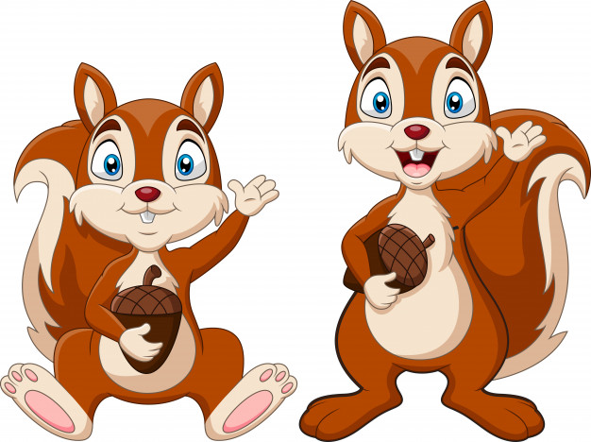
3
Cần đặt dấu phẩy vào những vị trí nào trong các đoạn văn sau?
Sóc anh sóc em kiếm được rất nhiều hạt dẻ. Hai anh em để dành hạt lớn cho bố mẹ. Hạt vừa hạt nhỏ để hai anh em ăn.
,
,
b. Chị tớ rất yêu thương chăm sóc tớ. Chị thường hướng dẫn tớ làm bài tập chơi với tớ cùng tớ làm việc nhà. Tớ yêu chị lắm!
,
,
,

Slide 8
Dặn dò
Ôn tập cách dùng dấu phẩy.
Xem trước bài sau.

Slide 9
Tạm biệt và hẹn gặp lại
các con vào những tiết học sau!

